Slide 1
42,а. Векторы
Notes:
В режиме слайдов ответы появляются после кликанья мышкой

Slide 2
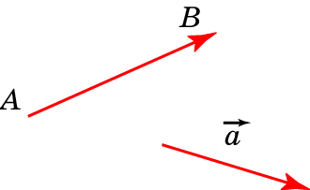
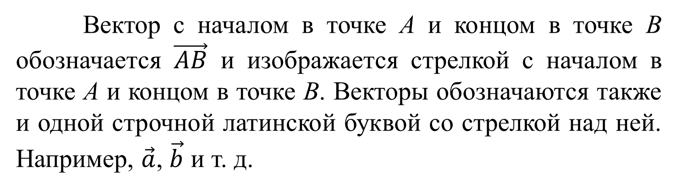
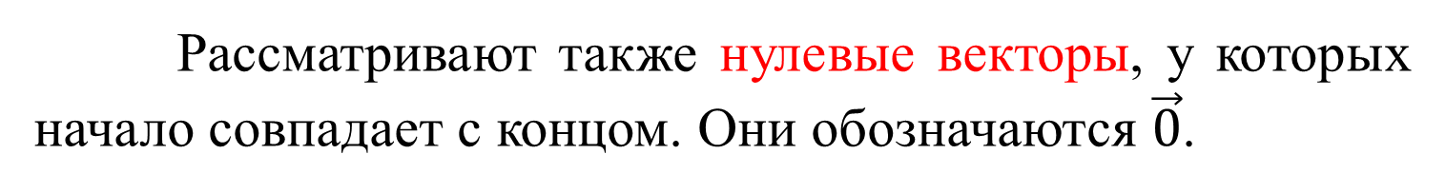
Вектором называется направленный отрезок, т. е. отрезок, в котором указаны его начало и конец.
Вектор с началом в точке А и концом в точке В обозначается $\vec{AB}$ и изображается стрелкой с началом в точке А и концом в точке В. Векторы обозначаются также и одной строчной латинской буквой со стрелкой над ней. Например, $\vec{a}$, $\vec{b}$ и т. д.
Рассматривают также нулевые векторы, у которых начало совпадает с концом. Они обозначаются $\vec{0}$.
Notes:
В режиме слайдов ответы появляются после кликанья мышкой

Slide 3
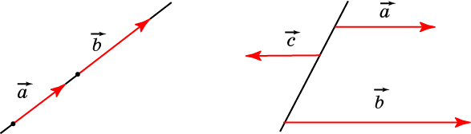
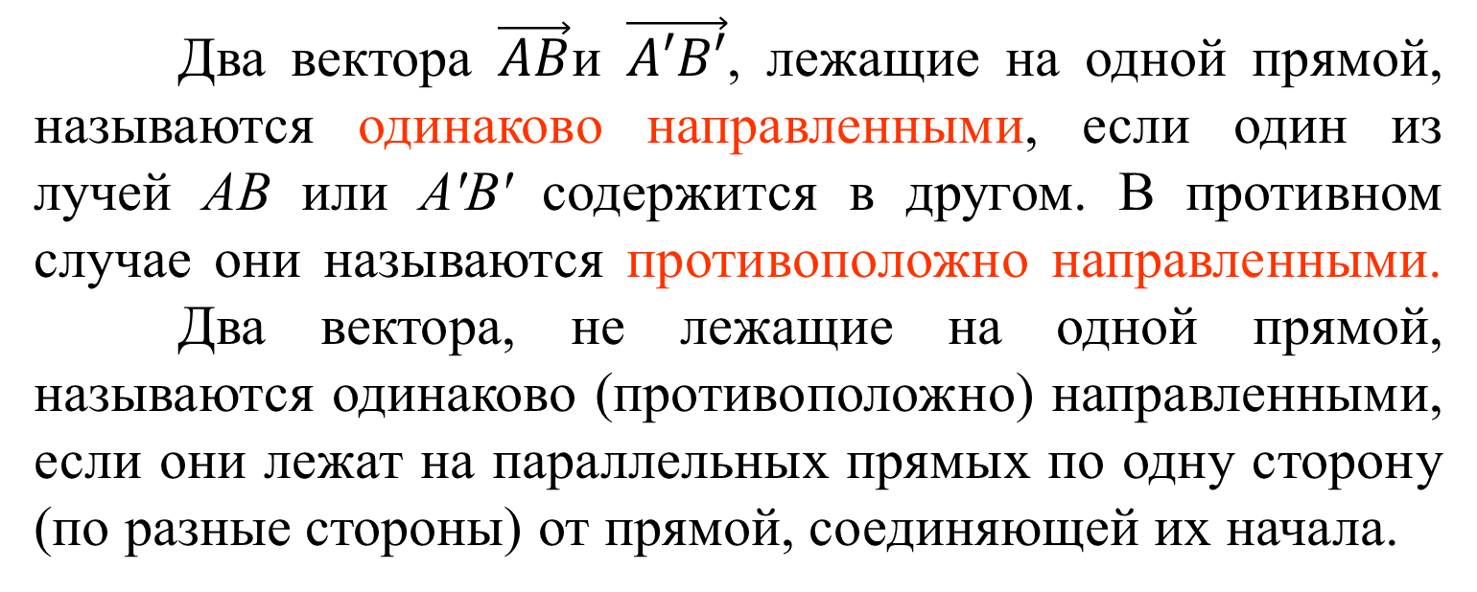
Два вектора $\vec{AB}$и $\vec{A′B′}$, лежащие на одной прямой, называются одинаково направленными, если один из лучей AB или A'B' содержится в другом. В противном случае они называются противоположно направленными. Два вектора, не лежащие на одной прямой, называются одинаково (противоположно) направленными, если они лежат на параллельных прямых по одну сторону (по разные стороны) от прямой, соединяющей их начала.
Notes:
В режиме слайдов ответы появляются после кликанья мышкой

Slide 4
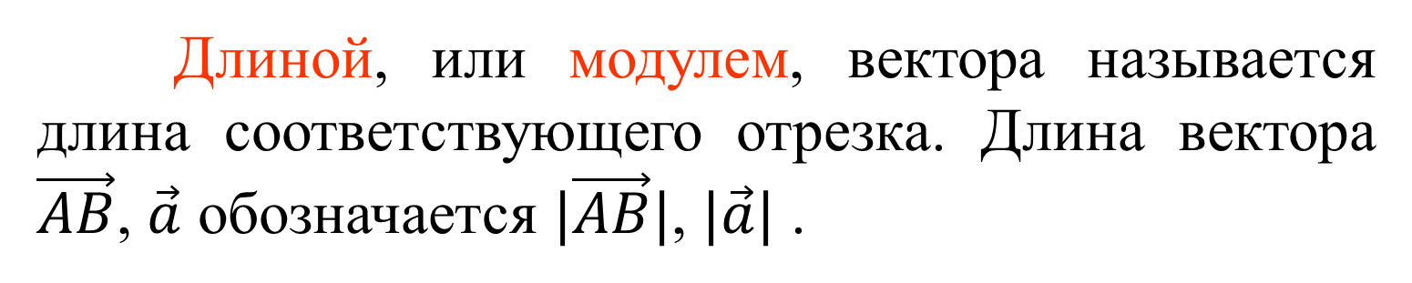
Векторы
Длиной, или модулем, вектора называется длина соответствующего отрезка. Длина вектора $\vec{AB}$, $\vec{a}$ обозначается $|\vec{AB}|$, $|\vec{a}|$ .
Два вектора называются равными, если они имеют одинаковое направление и равные длины.
Длина считается равной нулю.
Все нулевые векторы считаются равными между собой.
Notes:
В режиме слайдов ответы появляются после кликанья мышкой

Slide 5
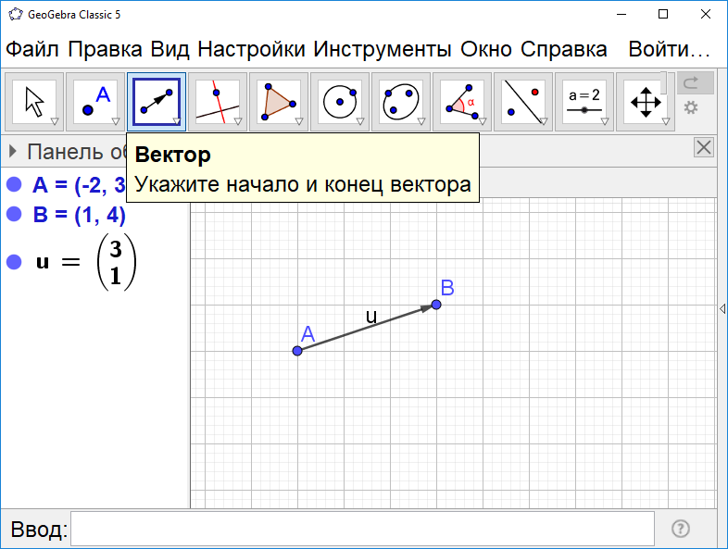
Векторы можно изображать в программе GeoGebra. Для этого нужно выбрать инструмент «Вектор», указать начало и конец вектора. После этого на полотне появится искомый вектор. С помощью инструмента «Расстояние или длина» можно найти длину этого вектора.
Notes:
В режиме слайдов ответы появляются после кликанья мышкой

Slide 6
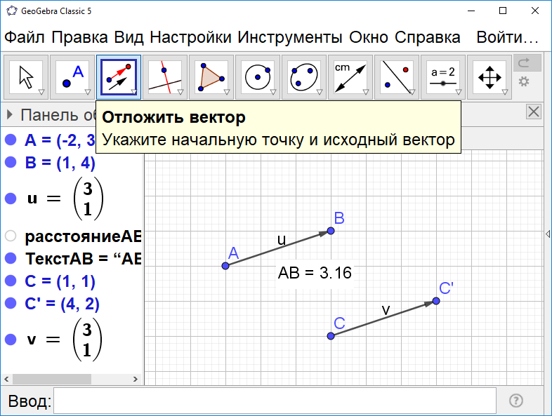
С помощью инструмента «Отложить вектор» можно откладывать данный вектор от данной точки.
Notes:
В режиме слайдов ответы появляются после кликанья мышкой

Slide 7
Вопрос 1
Что называется вектором?
Ответ: Вектором называется направленный отрезок, т. е. отрезок, в котором указаны его начало и конец.
Notes:
В режиме слайдов ответы появляются после кликанья мышкой

Slide 8
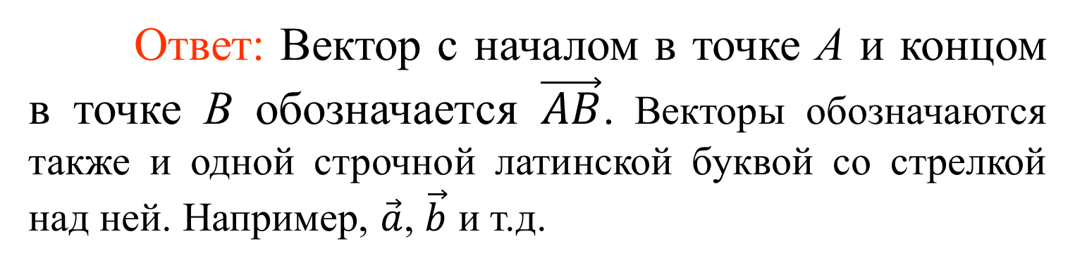
Вопрос 2
Как обозначается вектор?
Ответ: Вектор с началом в точке А и концом в точке В обозначается $\vec{AB}$. Векторы обозначаются также и одной строчной латинской буквой со стрелкой над ней. Например, $\vec{a}$, $\vec{b}$ и т.д.
Notes:
В режиме слайдов ответы появляются после кликанья мышкой

Slide 9
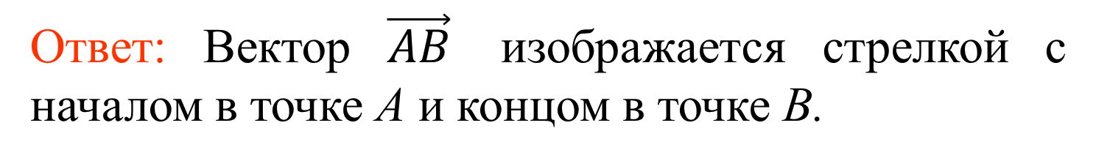
Вопрос 3
Как изображается вектор?
Ответ: Вектор $\vec{AB}$ изображается стрелкой с началом в точке А и концом в точке В.
Notes:
В режиме слайдов ответы появляются после кликанья мышкой

Slide 10
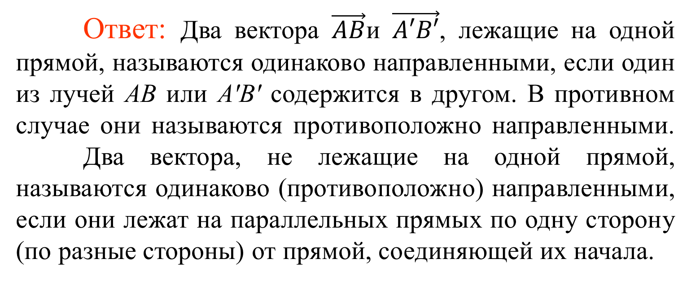
Вопрос 4
Какие векторы называются одинаково (противоположно) направленными?
Ответ: Два вектора $\vec{AB}$и $\vec{A′B′}$, лежащие на одной прямой, называются одинаково направленными, если один из лучей AB или A'B' содержится в другом. В противном случае они называются противоположно направленными. Два вектора, не лежащие на одной прямой, называются одинаково (противоположно) направленными, если они лежат на параллельных прямых по одну сторону (по разные стороны) от прямой, соединяющей их начала.
Notes:
В режиме слайдов ответы появляются после кликанья мышкой

Slide 11
Вопрос 5
Что называется длиной, или модулем, вектора?
Ответ: Длиной, или модулем, вектора называется длина соответствующего отрезка.
Notes:
В режиме слайдов ответы появляются после кликанья мышкой

Slide 12
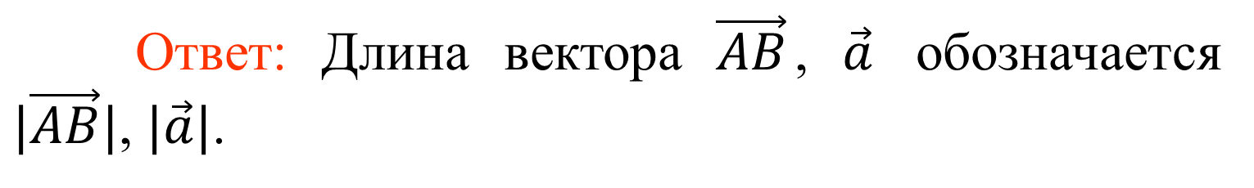
Вопрос 6
Как обозначается длина вектора?
Ответ: Длина вектора $\vec{AB}$, $\vec{a}$ обозначается $|\vec{AB}|$, $|\vec{a}|$.
Notes:
В режиме слайдов ответы появляются после кликанья мышкой

Slide 13
Вопрос 7
Какие векторы называются равными?
Ответ: Два вектора называются равными, если они имеют одинаковое направление и равные длины.
Notes:
В режиме слайдов ответы появляются после кликанья мышкой

Slide 14

Вопрос 8
Как обозначается нулевой вектор?
Ответ: $\vec{0}$.
Notes:
В режиме слайдов ответы появляются после кликанья мышкой

Slide 15
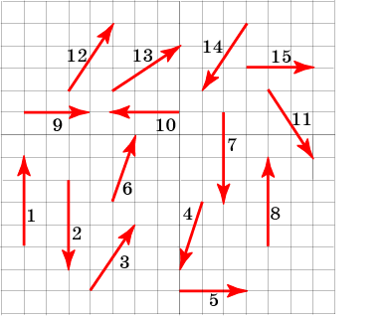
Упражнение 1
Какие из векторов, изображенных на рисунке: а) равны; б) противоположно направлены?
Ответ: а) 1 и 8; 2 и 7; 3 и 12; 5, 9, и 15;
б) 1 и 2; 1 и 7; 2 и 8; 3 и 14; 4 и 6; 5 и 10; 7 и 8; 9 и 10; 10 и 15; 12 и 14.
Notes:
В режиме слайдов ответы появляются после кликанья мышкой

Slide 16
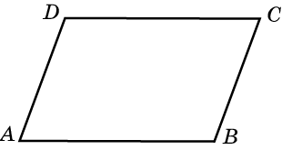
Упражнение 2
Сколько различных векторов задают стороны параллелограмма АВСD?
Ответ: 4 вектора.
Notes:
В режиме слайдов ответы появляются после кликанья мышкой

Slide 17
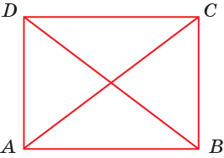
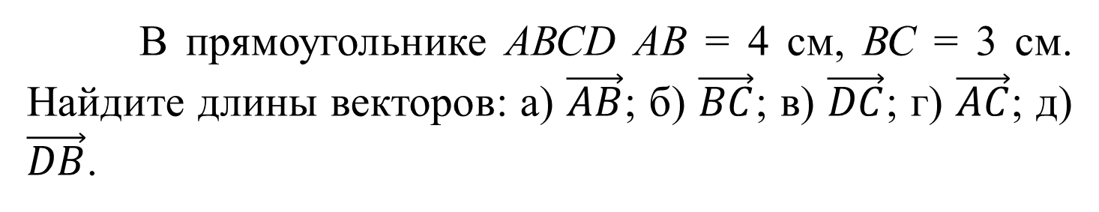
Упражнение 3
В прямоугольнике АВСD АВ = 4 см, ВС = 3 см. Найдите длины векторов: а) $\vec{AB}$; б) $\vec{BC}$; в) $\vec{DC}$; г) $\vec{AC}$; д) $\vec{DB}$.
Ответ: а) 4; б) 3; в) 4; г) 5; д) 5.
Notes:
В режиме слайдов ответы появляются после кликанья мышкой

Slide 18
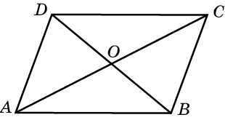
Упражнение 4
Диагонали параллелограмма АВСD пересекаются в точке О. Какие векторы с началом и концом в точках А, В, С, D, О задают один и тот же вектор? Сколько имеется различных векторов?
Ответ: 12 различных векторов.
Notes:
В режиме слайдов ответы появляются после кликанья мышкой

Slide 19
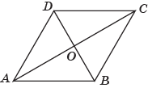
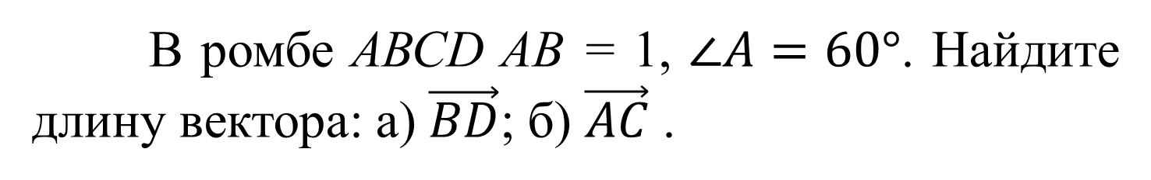
Упражнение 5
В ромбе АВСD AB = 1, $∠A=60°$. Найдите длину вектора: а) $\vec{BD}$; б) $\vec{AC}$.
Ответ: а) 1; б) 2.
Notes:
В режиме слайдов ответы появляются после кликанья мышкой

Slide 20
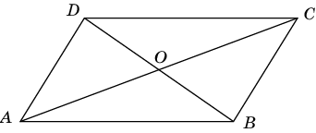
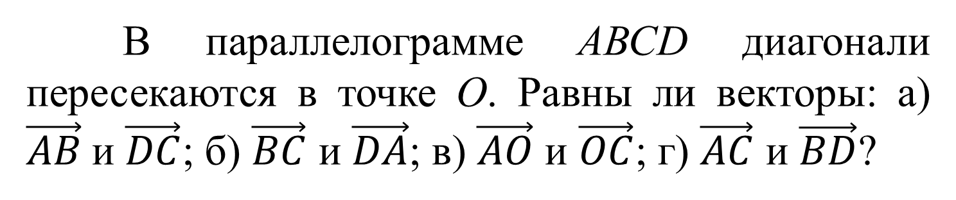
Упражнение 6
В параллелограмме АВСD диагонали пересекаются в точке О. Равны ли векторы: а) $\vec{AB}$и $\vec{DC}$; б) $\vec{BC}$ и $\vec{DA}$; в) $\vec{AO}$ и $\vec{OC}$; г) $\vec{AC}$ и $\vec{BD}$?
Ответ: а) Да;
б) нет;
в) да;
г) нет.
Notes:
В режиме слайдов ответы появляются после кликанья мышкой

Slide 21
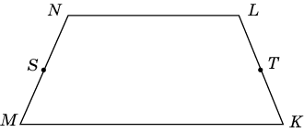
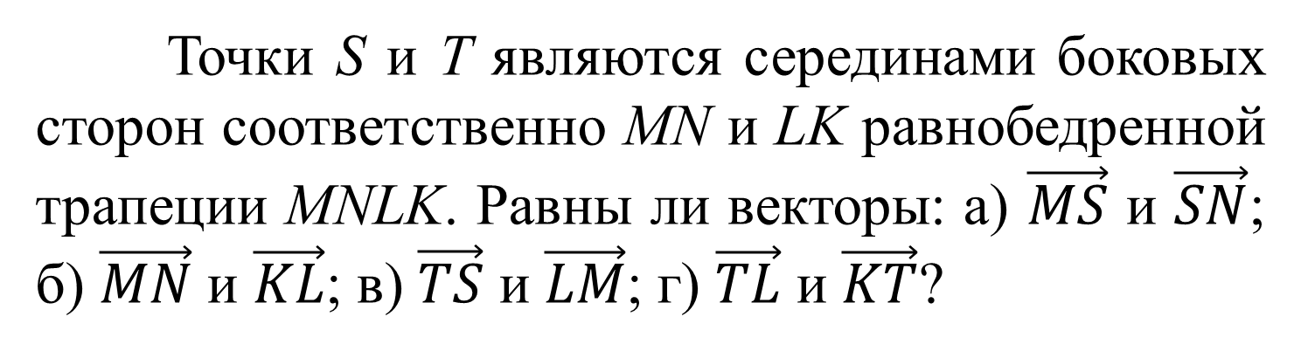
Упражнение 7
Точки S и T являются серединами боковых сторон соответственно MN и LK равнобедренной трапеции MNLK. Равны ли векторы: а) $\vec{MS}$ и $\vec{SN}$; б) $\vec{MN}$ и $\vec{KL}$; в) $\vec{TS}$ и $\vec{LM}$; г) $\vec{TL}$ и $\vec{KT}$?
Ответ: а) Да;
б) нет;
в) нет.
г) да.
Notes:
В режиме слайдов ответы появляются после кликанья мышкой

Slide 22
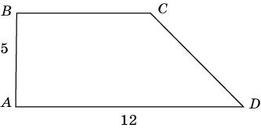
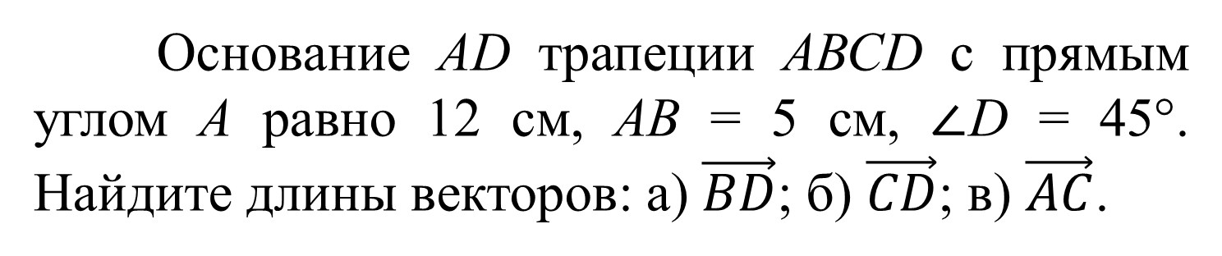
Упражнение 8
Основание AD трапеции АВСD с прямым углом А равно 12 см, АВ = 5 см, $∠$D = 45°. Найдите длины векторов: а) $\vec{BD}$; б) $\vec{CD}$; в) $\vec{AC}$.
Ответ: а) 13 см;
б) см;
в) см.
Notes:
В режиме слайдов ответы появляются после кликанья мышкой

Slide 23
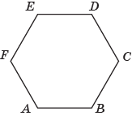
Упражнение 9
Сколько различных векторов задают стороны правильного шестиугольника ABCDEF?
Ответ: 6 векторов.
Notes:
В режиме слайдов ответы появляются после кликанья мышкой

Slide 24
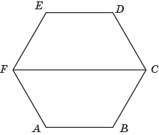
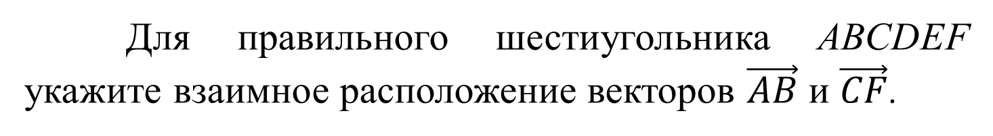
Упражнение 10
Для правильного шестиугольника ABCDEF укажите взаимное расположение векторов $\vec{AB}$ и $\vec{CF}$.
Ответ: Противоположно направленные.
Notes:
В режиме слайдов ответы появляются после кликанья мышкой

Slide 25
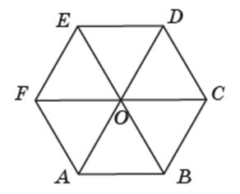
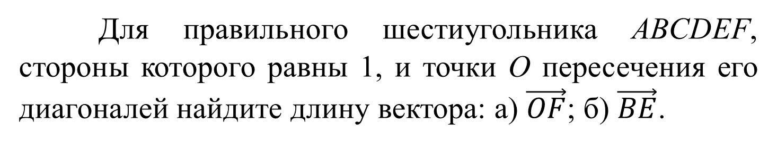
Упражнение 11
Для правильного шестиугольника ABCDEF, стороны которого равны 1, и точки O пересечения его диагоналей найдите длину вектора: а) $\vec{OF}$; б) $\vec{BE}$.
Ответ: а) 1; б) 2.
Notes:
В режиме слайдов ответы появляются после кликанья мышкой

Slide 26
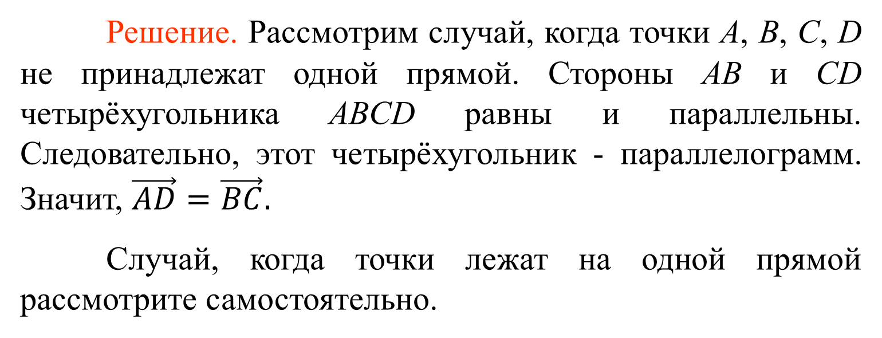
Упражнение 12
Докажите, что если $\vec{AB}=\vec{DC}$, то $\vec{AD}=\vec{BC}$.
Решение. Рассмотрим случай, когда точки A, B, C, D не принадлежат одной прямой. Стороны AB и CD четырёхугольника ABCD равны и параллельны. Следовательно, этот четырёхугольник - параллелограмм. Значит, $\vec{AD}=\vec{BC}.$
Случай, когда точки лежат на одной прямой рассмотрите самостоятельно.
Notes:
В режиме слайдов ответы появляются после кликанья мышкой

Slide 27
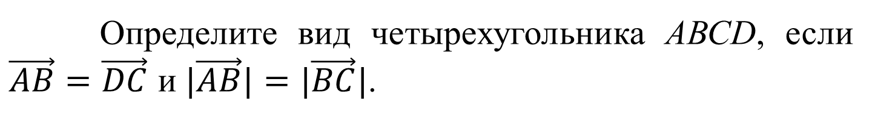
Упражнение 13
Определите вид четырехугольника АВСD, если $\vec{AB}=\vec{DC}$ и $|\vec{AB}|=|\vec{BC}|$.
Ответ: Ромб.
Notes:
В режиме слайдов ответы появляются после кликанья мышкой

Slide 28
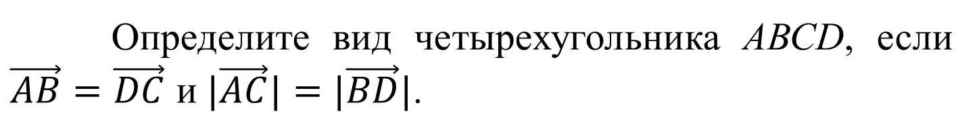
Упражнение 14
Определите вид четырехугольника АВСD, если $\vec{AB}=\vec{DC}$ и $|\vec{AC}|=|\vec{BD}|$.
Ответ: Прямоугольник.
Notes:
В режиме слайдов ответы появляются после кликанья мышкой

Slide 29
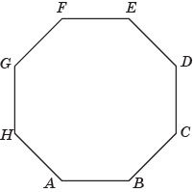
Упражнение 15
Сколько различных векторов задают стороны правильного восьмиугольника ABCDEFGH?
Ответ: 8 векторов.
Notes:
В режиме слайдов ответы появляются после кликанья мышкой

Slide 30
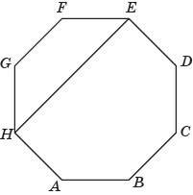
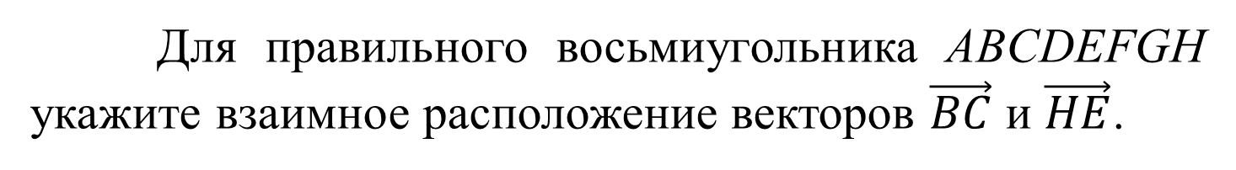
Упражнение 16
Для правильного восьмиугольника ABCDEFGH укажите взаимное расположение векторов $\vec{BC}$ и $\vec{HE}$.
Ответ: Одинаково направленные.
Notes:
В режиме слайдов ответы появляются после кликанья мышкой

Slide 31
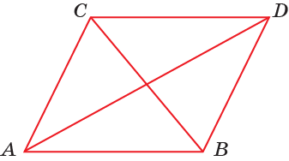
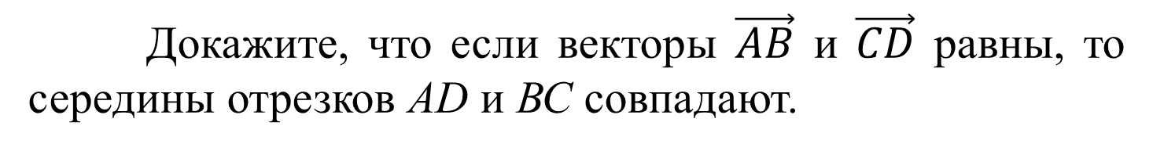
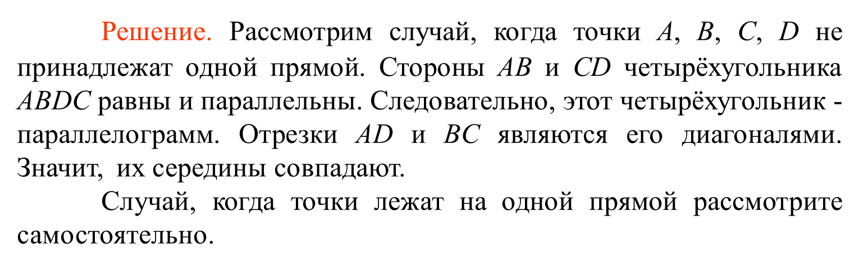
Упражнение 17
Докажите, что если векторы $\vec{AB}$ и $\vec{CD}$ равны, то середины отрезков AD и ВС совпадают.
Решение. Рассмотрим случай, когда точки A, B, C, D не принадлежат одной прямой. Стороны AB и CD четырёхугольника ABDC равны и параллельны. Следовательно, этот четырёхугольник - параллелограмм. Отрезки AD и BC являются его диагоналями. Значит, их середины совпадают.
Случай, когда точки лежат на одной прямой рассмотрите самостоятельно.
Notes:
В режиме слайдов ответы появляются после кликанья мышкой

